Slide 1
第 2 章 物理层

Slide 2
第 2 章 物理层
2.1 物理层的基本概念
2.2 数据通信的基础知识
2.3 物理层下面的传输媒体
2.4 信道复用技术
2.5 数字传输系统
2.6 宽带接入技术

Slide 3
2.1 物理层的基本概念
物理层考虑的是怎样才能在连接各种计算机的传输媒体上传输数据比特流，而不是指具体的传输媒体。
物理层的作用是要尽可能地屏蔽掉不同传输媒体和通信手段的差异。
用于物理层的协议也常称为物理层规程 (procedure)。

Slide 4
物理层的主要任务
主要任务：确定与传输媒体的接口的一些特性。
机械特性 ：指明接口所用接线器的形状和尺寸、引线数目和排列、固定和锁定装置等。
电气特性：指明在接口电缆的各条线上出现的电压的范围。
功能特性：指明某条线上出现的某一电平的电压表示何种意义。
过程特性 ：指明对于不同功能的各种可能事件的出现顺序。

Slide 5
习题：
1、在物理层接口特性中，用于描述完成每种功能的事件发生顺序的是（ ）。
A、机械特性
B、功能特性
C、过程特性
D、电气特性
答案：C

Slide 6
2、下列选项中，不属于物理层接口规范定义范畴的是（ ）。
A、接口形状
B、引脚功能
C、物理地址
D、信号电平
答案：C

Slide 7
2.2 数据通信的基础知识
2.2.1 数据通信系统的模型
2.2.2 有关信道的几个基本概念
2.2.3 信道的极限容量

Slide 8
2.2.1 数据通信系统的模型
一个数据通信系统包括三大部分：源系统（或发送端、发送方）、传输系统（或传输网络）和目的系统（或接收端、接收方）。
数据通信系统
输入
汉字
数字比特流
模拟信号
模拟信号
数字比特流
显示
汉字
公用电话网
PC
调制解调器
调制解调器
PC
源系统
传输系统
目的系统
源点
发送器
传输
系统
接收器
终点
输入信息
输入数据
发送
的信号
(数字的或模拟的)
接收
的信号
(数字的或模拟的)
输出数据
输出信息
数据通信系统的模型

Slide 9
常用术语
数据 (data) —— 运送消息的实体。
信号 (signal) —— 数据的电气的或电磁的表现。
模拟信号 (analogous signal) —— 代表消息的参数的取值是连续的。
数字信号 (digital signal) —— 代表消息的参数的取值是离散的。

Slide 10
常用术语
码元 (code) —— 在使用一个固定时长的信号波形表示一位k进制数字时，码元代表不同离散数值的基本波形。

Slide 11
2.2.2 有关信道的几个基本概念
信道 —— 一般用来表示向某一个方向传送信息的媒体。
单向通信（单工通信）——只能有一个方向的通信而没有反方向的交互。
双向交替通信（半双工通信）——通信的双方都可以发送信息，但不能双方同时发送(当然也就不能同时接收)。
双向同时通信（全双工通信）——通信的双方可以同时发送和接收信息。

Slide 12
2.2.2 有关信道的几个基本概念
基带信号（即基本频带信号）—— 来自信源的信号。像计算机输出的代表各种文字或图像文件的数据信号都属于基带信号。
基带信号往往包含有较多的低频成分，甚至有直流成分，而许多信道并不能传输这种低频分量或直流分量。因此必须对基带信号进行调制 (modulation)。

Slide 13
2.2.2 有关信道的几个基本概念
调制分为两大类：
基带调制：仅对基带信号的波形进行变换，使它能够与信道特性相适应。变换后的信号仍然是基带信号。把这种过程称为编码 (coding)。
带通调制：使用载波 (carrier)进行调制，把基带信号的频率范围搬移到较高的频段，并转换为模拟信号，这样就能够更好地在模拟信道中传输（即仅在一段频率范围内能够通过信道） 。
带通信号 ：经过载波调制后的信号。

Slide 14
(1) 常用编码方式
不归零制：正电平代表 1，负电平代表 0。
归零制：正脉冲代表 1，负脉冲代表 0。
曼彻斯特编码：位周期中心的向上跳变代表 0，位周期中心的向下跳变代表 1。但也可反过来定义。
差分曼彻斯特编码：在每一位的中心处始终都有跳变。位开始边界有跳变代表 0，而位开始边界没有跳变代表 1。

Slide 15
(1) 常用编码方式
比特流
1
0
0
0
1
0
0
1
1
1
不归零制
归零制
曼彻斯特
差分
曼彻斯特
数字信号常用的编码方式

Slide 16
(1) 常用编码方式
从信号波形中可以看出，曼彻斯特 (Manchester) 编码和差分曼彻斯特编码产生的信号频率比不归零制高。
从自同步能力来看，不归零制不能从信号波形本身中提取信号时钟频率（这叫作没有自同步能力），而曼彻斯特编码和差分曼彻斯特编码具有自同步能力。

Slide 17
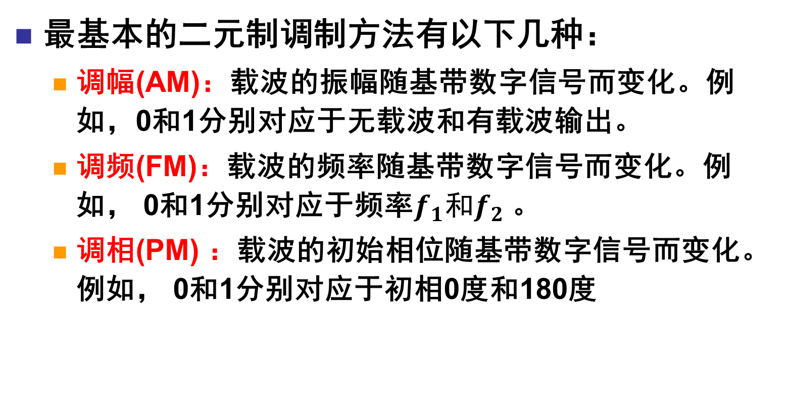
(2) 基本的带通调制方法
最基本的二元制调制方法有以下几种：
调幅(AM)：载波的振幅随基带数字信号而变化。例如，0和1分别对应于无载波和有载波输出。
调频(FM)：载波的频率随基带数字信号而变化。例如， 0和1分别对应于频率$f_{1}和f_{2}$。
调相(PM) ：载波的初始相位随基带数字信号而变化。例如， 0和1分别对应于初相0度和180度

Slide 18
(2) 基本的带通调制方法
基带信号
0
1
0
0
1
1
1
0
0
调幅
调频
调相
最基本的三种调制方式

Slide 19
正交振幅调制 QAM (Quadrature Amplitude Modulation)
为了达到更高的信息传输速率，必须采用技术上更为复杂的多元制的振幅相位混合调制方法。

Slide 20
习题：
1、下图为一段差分曼彻斯特编码信号波形，该编码的二进制串是（ ）。
A、1011 1001 B、1101 0001
C、0010 1110 D、1011 0110
答案：A

Slide 21
2、使用两种编码方案对比特流0110 0111进行编码的结果如下图所示，编码1和编码2分别是（ ）。
比特流 0 1 1 0 0 1 1 1
编码1
编码2
A、不归零制和曼彻斯特编码
B、不归零制和差分曼彻斯特编码
C、归零制和曼彻斯特编码
D、归零制和差分曼彻斯特编码
答案：A

Slide 22
2.2.3 信道的极限容量
任何实际的信道都不是理想的，在传输信号时会产生各种失真以及带来多种干扰。
码元传输的速率越高，或信号传输的距离越远，或传输媒体质量越差，在信道的输出端的波形的失真就越严重。

Slide 23
数字信号通过实际的信道
有失真，但可识别
实际的信道
（带宽受限、有噪声、干扰和失真）
发送信号波形
接收信号波形
失真大，无法识别
实际的信道
（带宽受限、有噪声、干扰和失真）
发送信号波形
接收信号波形

Slide 24
2.2.3 信道的极限容量
从概念上讲，限制码元在信道上的传输速率的因素有以下两个：
信道能够通过的频率范围
信噪比

Slide 25
信道能够通过的频率范围
具体的信道所能通过的频率范围总是有限的。信号中的许多高频分量往往不能通过信道。
1924年，奈奎斯特 (Nyquist) 就推导出了著名的奈氏准则。他给出了在假定的理想条件下，为了避免码间串扰，码元的传输速率的上限值。

Slide 26
信道能够通过的频率范围
在任何信道中，码元传输的速率是有上限的，否则就会出现码间串扰的问题，使接收端对码元的判决（即识别）成为不可能。
如果信道的频带越宽，也就是能够通过的信号高频分量越多，那么就可以用更高的速率传送码元而不出现码间串扰。

Slide 27
(2) 信噪比
噪声存在于所有的电子设备和通信信道中。
噪声是随机产生的，它的瞬时值有时会很大。因此噪声会使接收端对码元的判决产生错误。
但噪声的影响是相对的。如果信号相对较强，那么噪声的影响就相对较小。
信噪比就是信号的平均功率和噪声的平均功率之比（常记为 S/N），并用分贝 (dB) 作为度量单位。即：
信噪比(dB) = 10 log₁₀(S/N) (dB)
例如，当 S/N = 10 时，信噪比为 10 dB，而当 S/N = 1000时，信噪比为 30 dB。

Slide 28
(2) 信噪比
1948年，香农 (Shannon) 用信息论的理论推导出了带宽受限且有高斯白噪声干扰的信道的极限、无差错的信息传输速率（香农公式）。
信道的极限信息传输速率 C 可表达为：
C = W log₂(1+S/N) (bit/s)
其中： W 为信道的带宽（以 Hz 为单位）；
S 为信道内所传信号的平均功率；
N 为信道内部的高斯噪声功率。

Slide 29
香农公式表明
信道的带宽或信道中的信噪比越大，则信息的极限传输速率就越高。
只要信息传输速率低于信道的极限信息传输速率，就一定可以找到某种办法来实现无差错的传输。
实际信道上能够达到的信息传输速率要比香农的极限传输速率低不少。

Slide 30
请注意
对于频带宽度已确定的信道，如果信噪比不能再提高了，并且码元传输速率也达到了上限值，那么还有办法提高信息的传输速率。
这就是：用编码的方法让每一个码元携带更多比特的信息量。

Slide 31
3、下列因素中，不会影响信道数据传输速率的是（ ）。
A、信噪比
B、频率带宽
C、调制速度
D、信号传播速度
答案：D，信道传输速率实际上就是信号的发送速率，而调制速度会直接限制传输速率。

Slide 32
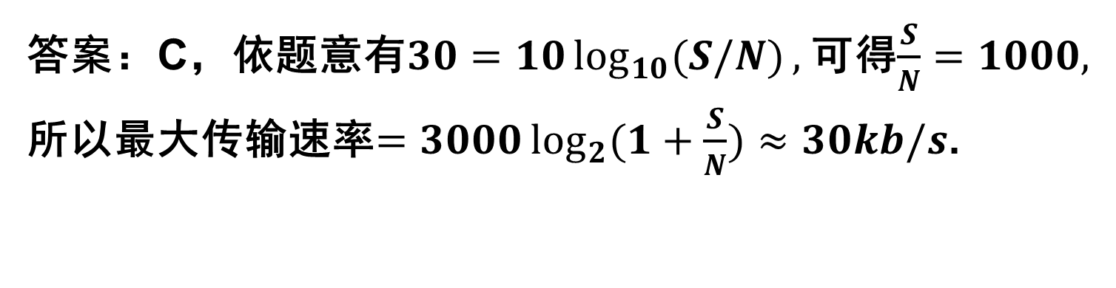
4、电话系统的典型参数是信道带宽为3000Hz，信噪比为30dB，则该系统的最大数据传输速率约为（ ）。
A、3kb/s
B、6kb/s
C、30kb/s
D、64kb/s
答案：C，依题意有$30=10\log_{10}{(S/N)},$可得$\frac{S}{N}=1000,$ 所以最大传输速率$=3000\log_{2}{(1+\frac{S}{N})}≈30kb/s$.

Slide 33
2.3 物理层下面的传输媒体
2.3.1 导引型传输媒体
2.3.2 非导引型传输媒体

Slide 34
2.3 物理层下面的传输媒体
传输媒体也称为传输介质或传输媒介，它就是数据传输系统中在发送器和接收器之间的物理通路。
传输媒体可分为两大类，即导引型传输媒体和非导引型传输媒体。
在导引型传输媒体中，电磁波被导引沿着固体媒体（铜线或光纤）传播。
非导引型传输媒体就是指自由空间。在非导引型传输媒体中，电磁波的传输常称为无线传输。

Slide 35
2.3.1 导引型传输媒体
双绞线
最常用的传输媒体。
模拟传输和数字传输都可以使用双绞线，其通信距离一般为几到十几公里。
屏蔽双绞线 STP (Shielded Twisted Pair)
带金属屏蔽层
无屏蔽双绞线 UTP (Unshielded Twisted Pair)

Slide 36
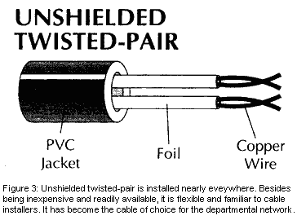
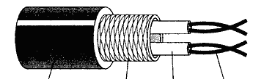
2.3.1 导引型传输媒体
聚氯乙烯套层
绝缘层
铜线
聚氯乙烯
套层
屏蔽层
绝缘层
铜线
(a) 无屏蔽双绞线
(b) 屏蔽双绞线
3 类线
5 类线
(c) 不同的绞合度的双绞线
双绞线的示意图

Slide 37
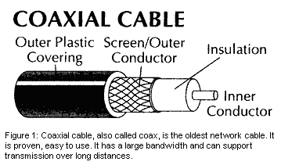
2.3.1 导引型传输媒体
同轴电缆
由于外导体屏蔽层的作用，同轴电缆具有很好的抗干扰特性，被广泛用于传输较高速率的数据。
同轴电缆的带宽取决于电缆的质量。
绝缘保护套层
外导体屏蔽层
绝缘层
内导体
同轴电缆的结构

Slide 38
2.3.1 导引型传输媒体
光缆
光纤是光纤通信的传输媒体。
由于可见光的频率非常高，约为 10⁸ MHz 的量级，因此一个光纤通信系统的传输带宽远远大于目前其他各种传输媒体的带宽。

Slide 39
光线在光纤中的折射
包层
折射角
包层
（低折射率的媒体）
纤芯
纤芯
（高折射率的媒体）
入射角
包层
（低折射率的媒体）
光线在光纤中的折射
当光线从高折射率的媒体射向低折射率的媒体时，其折射角将大于入射角。因此，如果入射角足够大，就会出现全反射，光也就沿着光纤传输下去。

Slide 40
光纤的工作原理
低折射率
(包层)
高折射率
(纤芯)
光线在纤芯中传输的方式是不断地全反射
光波在纤芯中的传播
只要从纤芯中射到纤芯表面的光线的入射角大于某个临界角度，就可产生全反射。

Slide 41
多模光纤与单模光纤
多模光纤
可以存在多条不同角度入射的光线在一条光纤中传输。这种光纤就称为多模光纤。
单模光纤
若光纤的直径减小到只有一个光的波长，则光纤就像一根波导那样，它可使光线一直向前传播，而不会产生多次反射。这样的光纤称为单模光纤。

Slide 42
多模光纤与单模光纤
多模光纤
输入脉冲
输出脉冲
单模光纤
输入脉冲
输出脉冲
多模光纤(a) 和 单模光纤(b) 的比较

Slide 43
光纤优点
(1) 通信容量非常大。
(2) 传输损耗小，中继距离长。
(2) 抗雷电和电磁干扰性能好。
(3) 无串音干扰，保密性好。
(4) 体积小，重量轻。

Slide 44
2.3.2 非导引型传输媒体
将自由空间称为“非导引型传输媒体”。
无线传输所使用的频段很广。
短波通信（即高频通信）主要是靠电离层的反射，但短波信道的通信质量较差，传输速率低。
微波在空间主要是直线传播。
传统微波通信有两种方式：
地面微波接力通信
卫星通信

Slide 45
习题：
1、多模光纤传输光信号的原理是（ ）。
A、光的折射特性
B、光的发射特性
C、光的全反射特性
D、光的绕射特性
答案：C

Slide 46
2、在电缆中采用屏蔽技术带来的好处主要是（ ）。
A、减少信号衰减
B、减少电磁干扰
C、减少物理损坏
D、减少电缆的阻抗
答案：B

Slide 47
2.4 信道复用技术
2.4.1 频分复用、时分复用和统计时分复用
2.4.2 波分复用
2.4.3 码分复用

Slide 48
2.4.1 频分复用、时分复用和统计时分复用
复用 (multiplexing) 是通信技术中的基本概念。
它允许用户使用一个共享信道进行通信，降低成本，提高利用率。
A₁
A₂
B₁
B₂
C₁
C₂
(a) 使用单独的信道
A₁
A₂
+
+
( )
B₁
复用
分用
B₂
共享信道
C₁
(b) 使用共享信道
C₂
复用的示意图

Slide 49
频分复用 FDM (Frequency Division Multiplexing)
将整个带宽分为多份，用户在分配到一定的频带后，在通信过程中自始至终都占用这个频带。
频分复用的所有用户在同样的时间占用不同的带宽资源（请注意，这里的“带宽”是频率带宽而不是数据的发送速率）。
频率
频带 n
…
频带 3
频带 2
频带 1
频分复用
时间

Slide 50
时分复用TDM (Time Division Multiplexing)
时分复用则是将时间划分为一段段等长的时分复用帧（TDM 帧）。每一个时分复用的用户在每一个 TDM 帧中占用固定序号的时隙。
每一个用户所占用的时隙是周期性地出现（其周期就是 TDM 帧的长度）。
TDM 信号也称为等时(isochronous)信号。
时分复用的所有用户是在不同的时间占用同样的频带宽度。

Slide 51
时分复用TDM
周期性出现
频率
A
B
C
D
A
B
C
D
A
B
C
D
A
B
C
D
…
TDM 帧
TDM 帧
TDM 帧
TDM 帧
TDM 帧
时间
时分复用

Slide 52
时分复用可能会造成线路资源的浪费
使用时分复用系统传送计算机数据时，由于计算机数据的突发性质，用户对分配到的子信道的利用率一般是不高的。
用户
时分复用
当某用户暂时无数据发送时，在时分复用帧中分配给该用户的时隙只能处于空闲状态。
A
a
a
t
①
B
b
b
t
②
a
b
b
c
c
a
d
C
c
c
t
③
t
#1
#2
#3
#4
④
D
d
t
4 个时分复用帧
时分复用可能会造成线路资源的浪费

Slide 53
统计时分复用STDM (Statistic TDM)
统计时分复用是TDM的一种改进，它采用STDM帧，STDM帧并不固定分配时隙，而是按需动态地分配时隙，当终端有数据要传输时，才会分配到时间片。
统计时分复用又称为异步时分复用，而普通的时分复用又称为同步时分复用。

Slide 54
统计时分复用 STDM (Statistic TDM)
用户
统计
时分复用
STDM 帧不是固定分配时隙，而是按需动态地分配时隙。因此统计时分复用可以提高线路的利用率。
A
a
a
t
①
B
b
b
t
②
a
b
b
c
c
d
a
C
c
c
③
t
t
#1
#2
#3
④
D
d
t
3 个 STDM 帧
统计时分复用的工作原理

Slide 55
2.4.2 波分复用 WDM (Wavelength Division Multiplexing)
波分复用就是光的频分复用。使用一根光纤来同时传输多个光载波信号。
光调制器
光解调器
0 1550 nm
1 1551 nm
2 1552 nm
3 1553 nm
4 1554 nm
5 1555 nm
6 1556 nm
7 1557 nm
1550 nm 0
1551 nm 1
1552 nm 2
1553 nm 3
1554 nm 4
1555 nm 5
1556 nm 6
1557 nm 7
20 Gb/s
EDFA
复
用
器
分
用
器
120 km
8 × 2.5 Gb/s
1310 nm
波分复用的概念
8 × 2.5 Gb/s
1310 nm

Slide 56
2.4.3 码分复用 CDM (Code Division Multiplexing)
人们更常用常用的名词是码分多址 CDMA
(Code Division Multiple Access)。
每一个用户可以在同样的时间使用同样的频带进行通信。
各用户使用经过特殊挑选的不同码型，因此彼此不会造成干扰。
这种系统发送的信号有很强的抗干扰能力，其频谱类似于白噪声，不易被人发现。

Slide 57
码片序列(chip sequence)
每一个比特时间划分为 m 个短的间隔，称为码片 (chip)。
每个站被指派一个唯一的 m bit 码片序列。
如发送比特 1，则发送自己的 m bit 码片序列。
如发送比特 0，则发送该码片序列的二进制反码。
例如，S 站的 8 bit 码片序列是 00011011。
发送比特 1 时，就发送序列 00011011，
发送比特 0 时，就发送序列 11100100。

Slide 58
码片序列(chip sequence)
为了方便，我们按惯例将码片中的0写为-1，将1写为+1。
因此，S 站的码片序列是(–1 –1 –1 +1 +1 –1 +1 +1)

Slide 59
码片序列实现了扩频
假定S站要发送信息的数据率为 b bit/s。由于每一个比特要转换成 m 个比特的码片，因此 S 站实际上发送的数据率提高到 mb bit/s，同时 S 站所占用的频带宽度也提高到原来数值的 m 倍。
这种通信方式是扩频(spread spectrum)通信中的一种。
扩频通信通常有两大类：
一种是直接序列扩频DSSS (Direct Sequence Spread Spectrum)，如上面讲的使用码片序列就是这一类。
另一种是跳频扩频FHSS (Frequency Hopping Spread Spectrum)。

Slide 60
CDMA 的重要特点
每个站分配的码片序列不仅必须各不相同，并且还必须互相正交 (orthogonal)。
在实用的系统中是使用伪随机码序列。

Slide 61
码片序列的正交关系
令向量 S 表示站 S 的码片向量，令 T 表示其他任何站的码片向量。
两个不同站的码片序列正交，就是向量 S 和T 的规格化内积 (inner product) 等于 0：
(2-1)

Slide 62
正交关系的另一个重要特性
任何一个码片向量和该码片向量自己的规格化内积都是 1 。
(2-2)
一个码片向量和该码片反码的向量的规格化内积值是 –1。

Slide 63
CDMA的工作原理
现假定有一个X站要接收S站发送的数据。X站就必须知道S站所特有的码片序列。X站使用S站的码片向量S与接收到的未知信号进行求规格化内积的运算。
X站接收到的信号是各个站发送的码片序列之和。根据前面的公式2-1和2-2，（假定各种信号到达接收端是叠加的关系），那么求规格化内积得到的结果是：

Slide 64
CDMA的工作原理
所有除S站之外的其他站的信号都被过滤掉（其与S的规格化内积都是0），而只剩下S站发送的信号。当S站发送比特1时，在X站计算规格化内积的结果是+1，当S站发送比特0时，规格化内积的结果是-1。

Slide 65
CDMA的工作原理
下图中，设S站要发送的数据是110三个码元。设每一个码元被扩展为个8码片，S站选择的码片序列是(-1 -1 -1 +1 +1 -1 +1 +1)，S站发送的扩频信号为S_{x}。 显然，S_{x}只包含(-1 -1 -1 +1 +1 -1 +1 +1)和它的反码(+1 +1 +1 -1 -1 +1 -1 -1)两种码片序列。
T站选择的码片序列是(-1 -1 +1 -1 +1 +1 +1 -1)，T站也发送110三个码元，T站的扩频信号为T_{x}。

Slide 66
CDMA的工作原理
因为所有的站都使用相同的频率，因此每一个站都能够接受到所有的站发送的扩频信号。对于我们的例子，所有的站接收到的都是叠加的信号S_{x} + T_{x}。

Slide 67
CDMA 的工作原理
数据码元比特
1
1
0
t
m 个码片
S 站的码片序列 S
t
发
送
端
S 站发送的信号 S_{x}
t
T 站发送的信号 T_{x}
t
总的发送信号 S_{x} + T_{x}
t
接
收
端
规格化内积 S • S_{x}
t
规格化内积 S • T_{x}
t

Slide 68
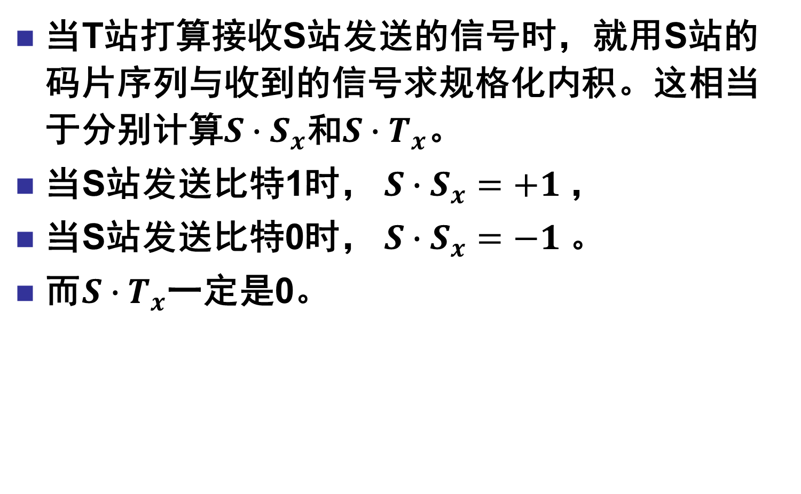
CDMA的工作原理
当T站打算接收S站发送的信号时，就用S站的码片序列与收到的信号求规格化内积。这相当于分别计算$S∙S_{x}$和$S∙T_{x}$。
当S站发送比特1时， $S∙S_{x}=+1$，
当S站发送比特0时， $S∙S_{x}=−1$。
而$S∙T_{x}$一定是0。

Slide 69
CDMA的工作原理
所以当S站发送比特1时，S站的码片序列与收到的信号的规格化内积是+1；
当S站发送比特0时， S站的码片序列与收到的信号的规格化内积是-1。

Slide 70
习题：
1、将物理信道的总频带宽度分割成若干子信道，每个信道传输一路信号，这种信道复用技术是（ ）。
A、码分复用
B、频分复用
C、时分复用
D、空分复用
答案：B

Slide 71
2、在下列多路复用技术中，（ ）具有动态分配时隙
的功能。
A、同步时分复用
B、统计时分复用
C、频分复用
D、码分复用
答案：B

Slide 72
3、站点A、B、C通过CDMA共享链路，A、B、C的码片序列分别是(1, 1, 1, 1)、(1, -1, 1, -1)和(1， 1， -1， -1)。若C从链路上收到的序列是(2, 0, 2, 0, 0, -2, 0, -2, 0, 2, 0, 2)，则C收到A发送的数据是（ ）。
A、000
B、101
C、110
D、111

Slide 73
把收到的序列分成每4个数字一组，即(2, 0, 2, 0), (0, -2, 0, -2), (0, 2, 0, 2)，把这三组数据与A站的码片序列(1, 1, 1, 1)做规格化内积运算，结果是1，-1，1，因此A发送的数据是101，选B。

Slide 74
4、3个站点A、B、C通过CDMA共享链路，A的码片序列是(+1, -1, -1, +1, +1, +1, +1, -1) ，则B可以选用的码片序列是（ ）。
A、 (-1, -1, -1, +1, -1, +1, +1, +1)
B、 (-1, +1, -1, -1, -1, +1, +1, +1)
C、 (-1, +1, -1, +1, -1, +1, -1, +1)
D、 (-1, +1, -1, +1, -1, +1, +1, +1)
答案：选D，站点B的码片序列要和A的正交。

Slide 75
作业：P70 2-07 2-9 2-16

